Slide 1
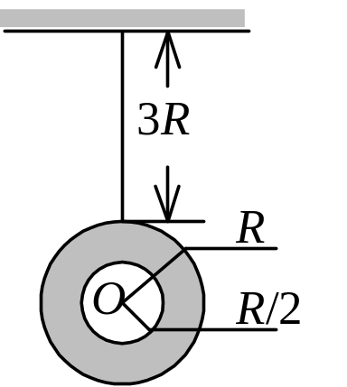




一环形薄片由细绳悬吊着，环的外半径为R，内半径为R/2，并有电荷Q均匀分布在环面上．细绳长3R，也有电荷Q均匀分布在绳上，如图所示,试求圆环中心O处的电场强度(圆环中心在细绳延长线上)．
解：先计算细绳上的电荷在O点产生的场强．选细绳顶端作坐标原点O，x轴向下为正．在x处取一电荷元
dq = λdx = Qdx/(3R)
它在环心处的场强为
整个细绳上的电荷在环心处的场强
圆环上的电荷分布对环心对称，它在环心处的场强
E₂=0
由此，合场强
方向竖直向下．

Slide 2
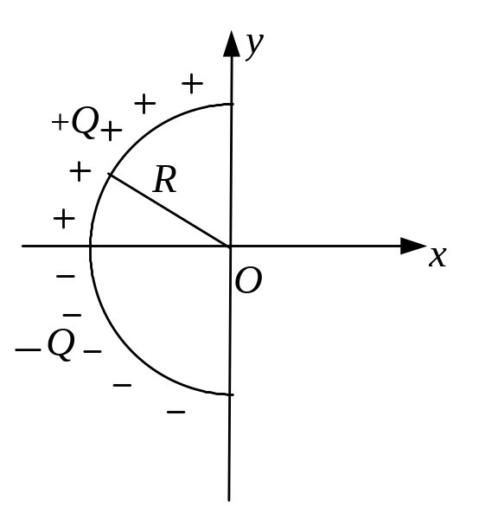






一个细玻璃棒被弯成半径为R的半圆形，沿其上半部分均匀分布有电荷+Q，沿其下半部分均匀分布有电荷－Q，如图所示．试求圆心O处的电场强度．
解：dq = λdl = 2Qdθ / π
=0

Slide 3








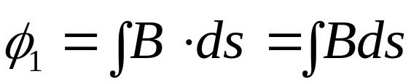

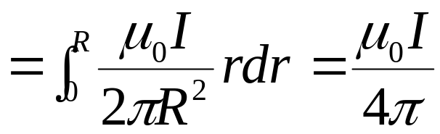

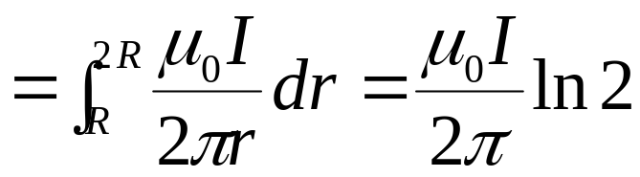

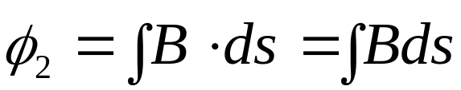

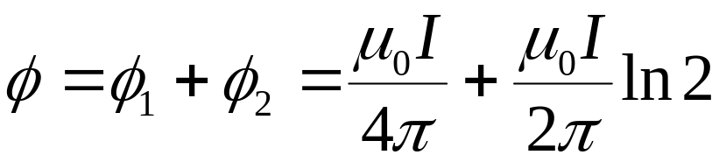

Slide 4









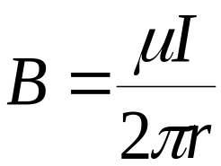
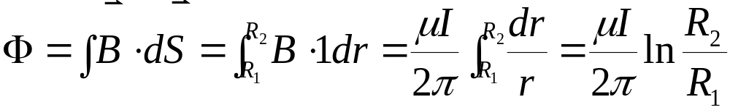
例2、有一同轴电缆，内、外圆
筒截面半径分别为 、 ，两
圆筒间磁介质的磁导率为 ，如
图所示，求磁通量
设电缆传输的电流为I，且电流由内筒流入，外
筒流出。据安培环路定理，电缆两导体圆筒间磁感应
强度表达式为
通过单位长度一段的磁通量，即为通过图中截面ABCD
的磁通量

Slide 5

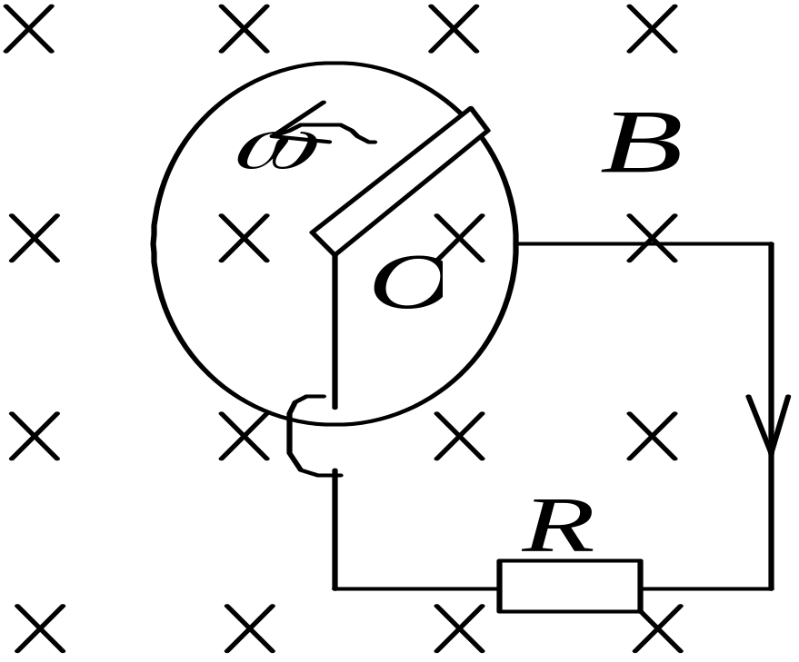
5. 长为L，质量为m的均匀金属细棒，以棒端O为中心在水平面内旋转，棒的另一端在半径为L的金属环上滑动．棒端O和金属环之间接一电阻R，整个环面处于均匀磁场
中，
的方向垂直纸面向里，如图．设t =0时，初角速度为ω₀．忽略摩擦力及金属棒、导线和圆环的电阻．求
(1) 当角速度为ω 时金属棒内的动生电动势的大小．
(2) 棒的角速度随时间变化的表达式．

Slide 6
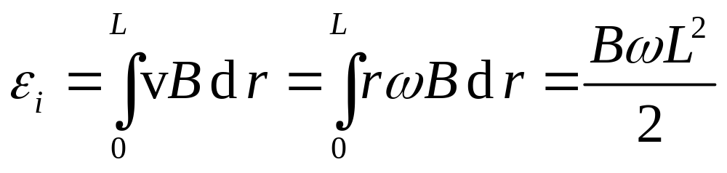
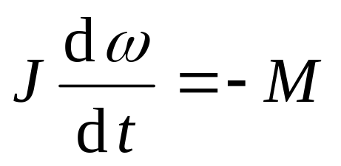
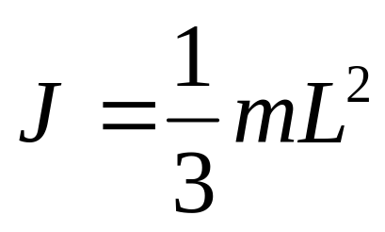
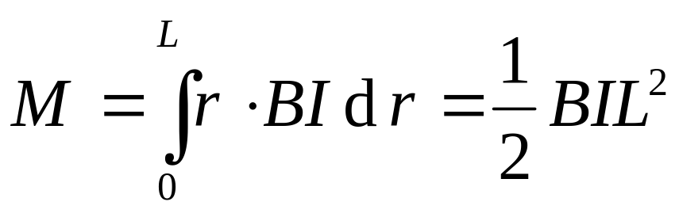
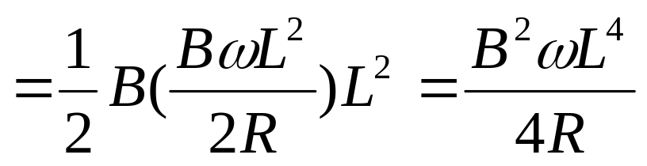
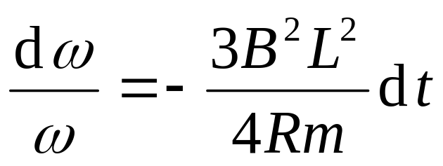
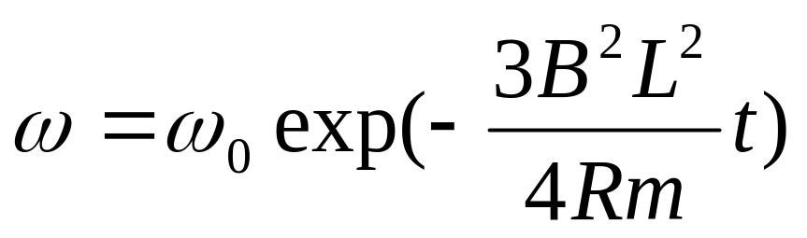

Slide 7
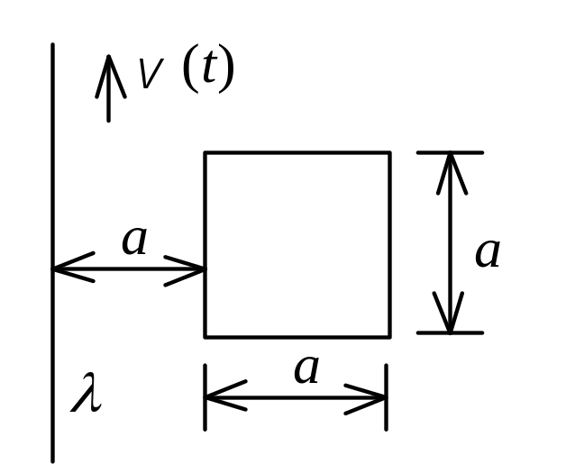

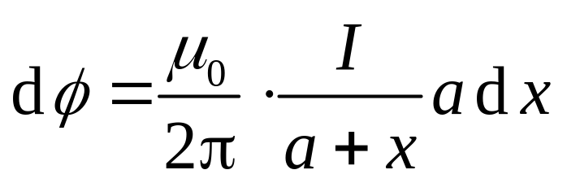
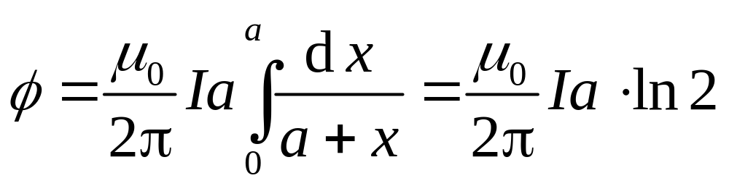
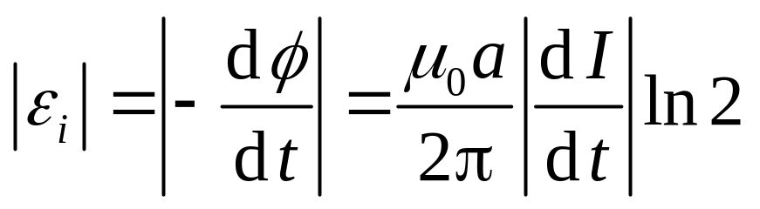
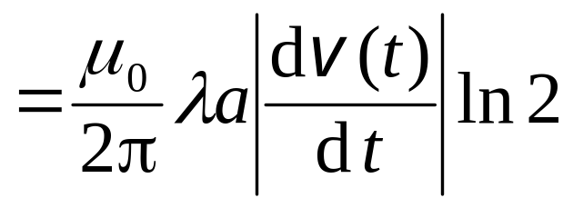
6.如图所示，一电荷线密度为λ的长直带电线(与一正方形线圈共面并与其一对边平行)以变速率v =v(t)沿着其长度方向运动，求t时刻方形线圈中生电动势大小(不计线圈自身的自感)．
解:长直带电线运动相当于电流
正方形线圈内的磁通量可如下求出

Slide 8



能量为15 eV的光子，被处于基态的氢原子吸收，使氢原子电离发射一个光电子，求此光电子的德布罗意波长．
(电子的质量m_{e}=9.11×10⁻³¹ kg，普朗克常量h =6.63×10⁻³⁴ J·s，1 eV =1.60×10⁻¹⁹ J)
解：远离核的光电子动能为
eV
7.0×10⁵ m/s
光电子的德布罗意波长为
1.04×10⁻⁹ m =10.4 Å

Slide 9
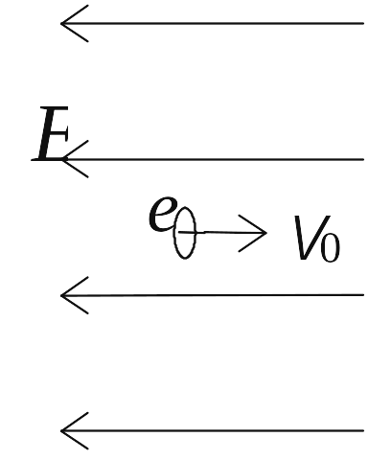
如图所示，一电子以初速度v ₀ = 6.0×10⁶ m/s逆着场强方向飞入电场强度为E = 500 V/m的均匀电场中，问该电子在电场中要飞行多长距离d，可使得电子的德布罗意波长达到λ = 1 Å．(飞行过程中，电子的质量认为不变，即为静止质量m_{e}=9.11×10⁻³¹ kg；基本电荷e =1.60×10⁻¹⁹ C；普朗克常量h =6.63×10⁻³⁴ J·s)．
7.28×10⁶ m/s
8.78×10¹³ m/s²
= 0.0968 m = 9.68 cm

Slide 10

设有宇宙飞船A和B，固有长度均为l₀ = 100 m，沿同一方向匀速飞行，在飞船B上观测到飞船A的船头、船尾经过飞船B船头的时间间隔为Δt = (5/3)×10⁻⁷ s，求飞船B相对于飞船A的速度的大小．
解：设飞船A相对于飞船B的速度大小为v，这也就是飞船B相对于飞船A的速度大小．在飞船B上测得飞船A的长度为
故在飞船B上测得飞船A相对于飞船B的速度为
m/s
所以飞船B相对于飞船A的速度大小也为2.68×10⁸ m/s． 2分

Slide 11
一艘宇宙飞船的船身固有长度为L₀ =90 m，相对于地面以
v=0.8 c (c为真空中光速)的匀速度在地面观测站的上空飞过．
(1) 观测站测得飞船的船身通过观测站的时间间隔是多少？
(2) 宇航员测得船身通过观测站的时间间隔是多少？
解：(1) 观测站测得飞船船身的长度为
54 m
Δt₁ = L/v =2.25×10⁻⁷ s
(2) 宇航员测得飞船船身的长度为L₀，则
Δt₂ = L₀/v =3.75×10⁻⁷ s 2分

